Slide 1
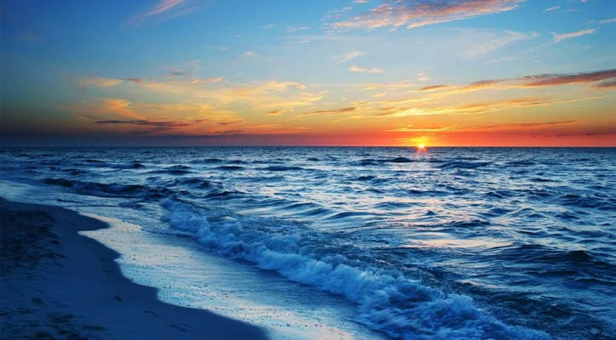
স্বাগতম

Slide 2

উপস্থাপনায়
জয়নব আরা বেগম
সহকারি শিক্ষক
আলীকদম আদর্শ সরকারি প্রাথমিক বিদ্যালয়, আলীকদম, বান্দরবান।
বিষয়ঃ বাংলা। শ্রেণিঃ পঞ্চম।
মূল পাঠঃ অবাক জলপান।
বিশেষ পাঠঃ পথিক, নাঃ……করে বলতে হয়।
সময়ঃ ৫০ মিনিট।

Slide 3
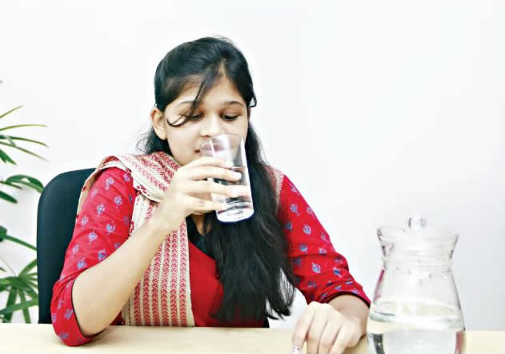
দেখি ও বলি
ছবিতে কী দেখা যাচ্ছে?
জলের সমার্থক শব্দ বল দুটি ।
আজ আমরা এমনই এক জলপানের গল্প পড়বো।

Slide 4

মূলপাঠ
বিশেষ পাঠ
পথিক.......................করে বলতে হয়।

Slide 5
সংকল্প
১। উচ্চারিত পঠিত বাক্য, কথা মনযোগ সহকারে শুনে যুক্তবর্ণ সহযোগে তৈরি শব্দ স্পষ্ট ও শুদ্ধভাবে বলতে পারবে।
২। পাঠে ব্যবহৃত যুক্তব্যঞ্জন সংবলিত শব্দ যোগে গঠিত বাক্য সাবলীলভাবে পড়তে পারবে।
৩। যুক্তব্যঞ্জন ভেঙে লিখে তা ব্যবহার কড়ে নতুন নতুন শব্দ লিখতে পারবে।

Slide 6
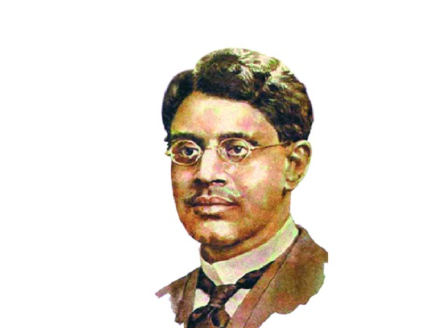
কবি পরিচিতি
জন্মঃ ৩০ এ অক্টোবর ১৮৮৭ খ্রিঃ।
‘আবোল তাবোল’ ‘হ-য-ব-র-ল’ ‘পাগলা দাসু’ ‘বহুরূপী’ ‘খাইখাই’ ‘অবাক জলপান’ তাঁর অমর সৃষ্টি।
মৃত্যুঃ ১০ই সেপ্টেম্বর ১৯২৩ সাল।
সুকুমার রায়

Slide 7
চল বন্ধুরা, মনযোগ সহকারে ভিডিওটা দেখি।

Slide 8
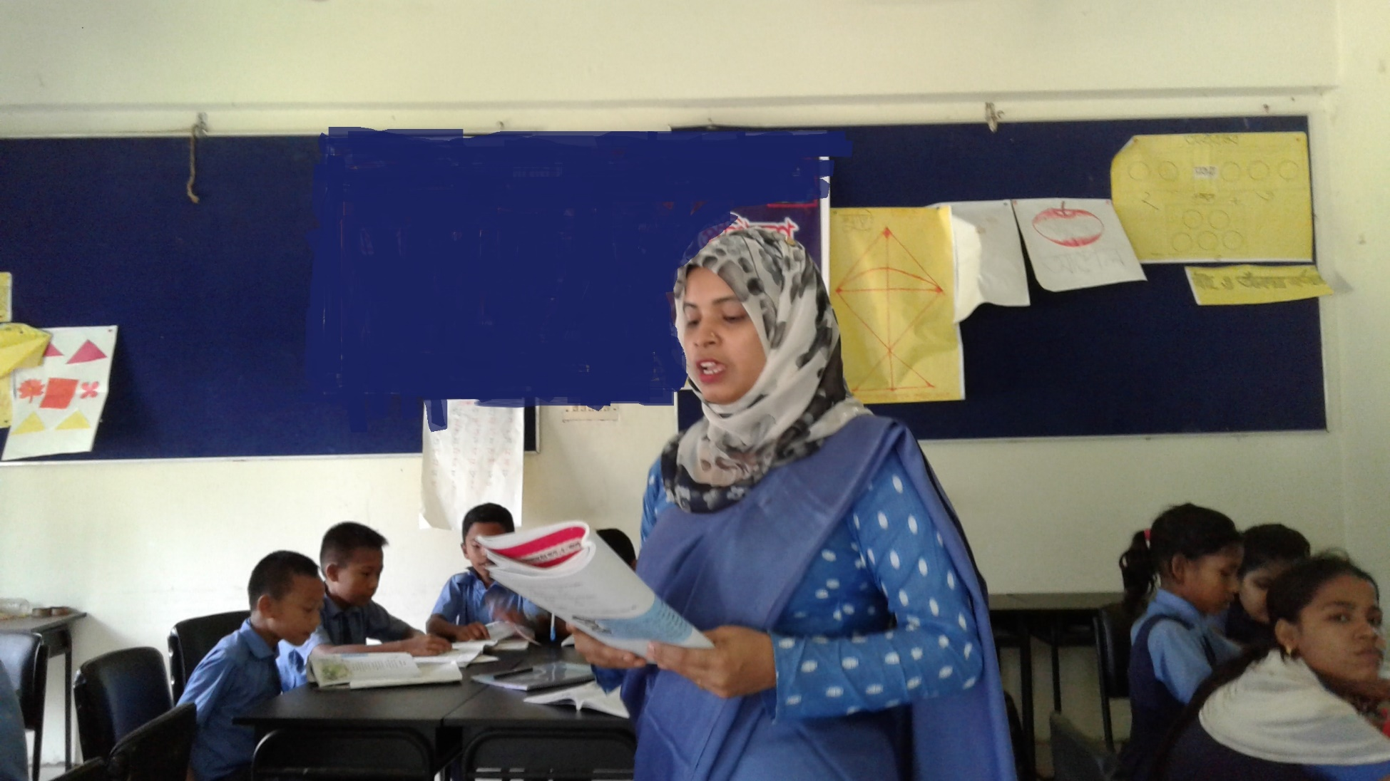
তোমাদের পাঠ্যবইয়ের ৬৪ নং পৃষ্ঠা খোল
শিক্ষকের আদর্শ পাঠ ও বিষয়বস্তু সম্পর্কে আলোচনা

Slide 9
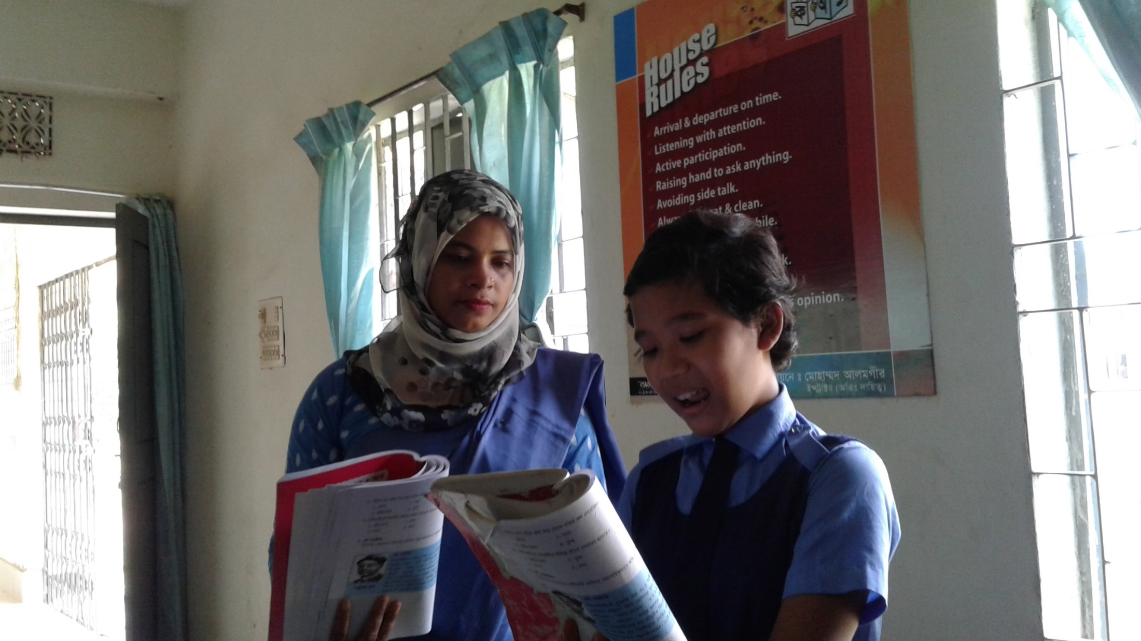
শিক্ষার্থীর সরব পাঠ

Slide 10

শব্দগুলো পাঠ থেকে খুঁজে বের করি। ছবি দেখে অর্থ বলি।
গেরস্ত
গৃহস্থ, সংসারী লোক।
পাহারাদার।
তৃষ্ণা, পিপাসা।
বরকন্দজ
তেষ্টা

Slide 11

ঘরের ভেতরের শব্দগুলো খালি জায়গায় বসিয়ে বাক্য তৈরি করি।
বরকন্দাজ
তেষ্টায়
গেরস্ত
ক)…...............বাড়ি, দুপুর রোদে দরজা এঁটে সব ঘুম দিচ্ছে।
খ) বরকে কি কেউ .........বলে?
গ) লোকটা ...............জল জল করছে, তবু জলের কজোঁজ পায় না।

Slide 12
শব্দগুলো পড়ি ও যুক্তবর্ণ আলাদা করে পড়ি।
বরকন্দাজ
গেরস্ত
ন্দ ঙ্গ স্ত জ্ঞ
ষ্ট
তেষ্টা
জিজ্ঞেস
মাছরাঙ্গা

Slide 13
শব্দকার্ডে যুক্তবর্ণ গুলো ভেঙ্গে দেখাই।
ন্দ
স্ত
ষ্ট
জ্ঞ
ঙ্গ

Slide 14
দলে করি
দলের নাম - জল
শব্দগুলোর বিপরীত শব্দ দিয়ে বাক্য লিখি ও সাজিয়ে গল্প বানাই।
জল
ঘুম
আগ্রহ
কাঁচা
ঠিক
কেনা
Notes:
দলীয় কাজের উপস্থাপনার মাধ্যমে কবিতার মূলভাব শিক্ষার্থীদের কাছে আরও পরিষ্কার করার প্রয়াস।

Slide 15
দলের নাম- জলপাই
নিচের শব্দজট থেকে শব্দ খুঁজে বের করি। বাক্য লিখি।
ঙ্গা | বা | সা | তে | চ | ম
রা | দ | গে | ষ্টা | মা | গ
ছ | ব | র | ক | ন্দা | জ
মা | শি | স্ত | বি | কা | ল
ছ | সু | দা | প্র | ভা | ত
শব্দগুলো উপর-নিচ বা পাশাপাশি থাকতে পারে।
জল, তেষ্টা, মগজ, বরকন্দাজ, বিকাল, গেরস্ত
Notes:
দলীয় কাজের উপস্থাপনার মাধ্যমে কবিতার মূলভাব শিক্ষার্থীদের কাছে আরও পরিষ্কার করার প্রয়াস।

Slide 16
সঠিক উত্তরটিতে টিক (∙) চিহ্ন দিই।
১। অবাক জলপান কোন ধরণের রচনা?
√
ক) নাটিকা
খ) ছোটগল্প
গ) প্রবন্ধ
ঘ) উপন্যাস
২। ‘বরকন্দাজ’ শব্দের অর্থ কী?
ক) মারাঠা দস্যু
খ) কীর্তিমান
√
ঘ) আক্রমনকারী
গ) পাহারাদার

Slide 17
প্রশ্নগুলোর উত্তর বলি
১। “তেষ্টায় মগজের ঘিলু পর্যন্ত শুকিয়ে উঠলো” – এখানে ‘তেষ্টায়’ বলতে কি বুঝানো হয়েছে?
উত্তরঃ পিপাসায়।
১। “গেরস্ত বাড়ির লোকেরা দুপুরেও কী করে ?
উত্তরঃ দরজা এঁটে ঘুমায়।

Slide 18
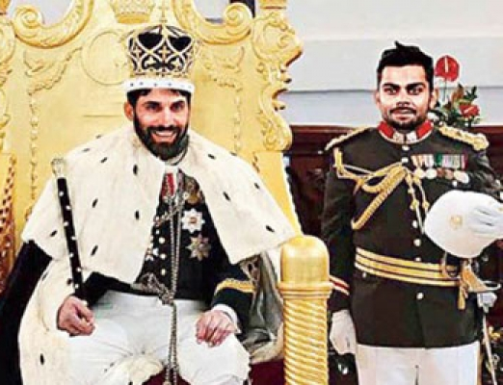
কর্ম আনুশীলন
ছবিতে বরকন্দাজ কে?

Slide 19
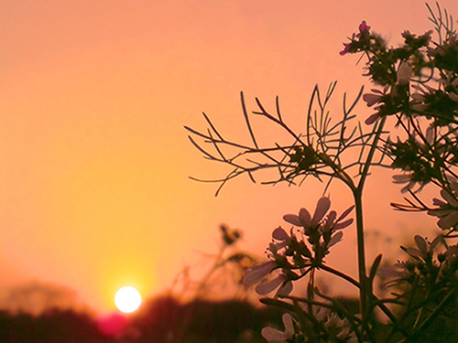
বিদায়

